Slide 1


Slide 2
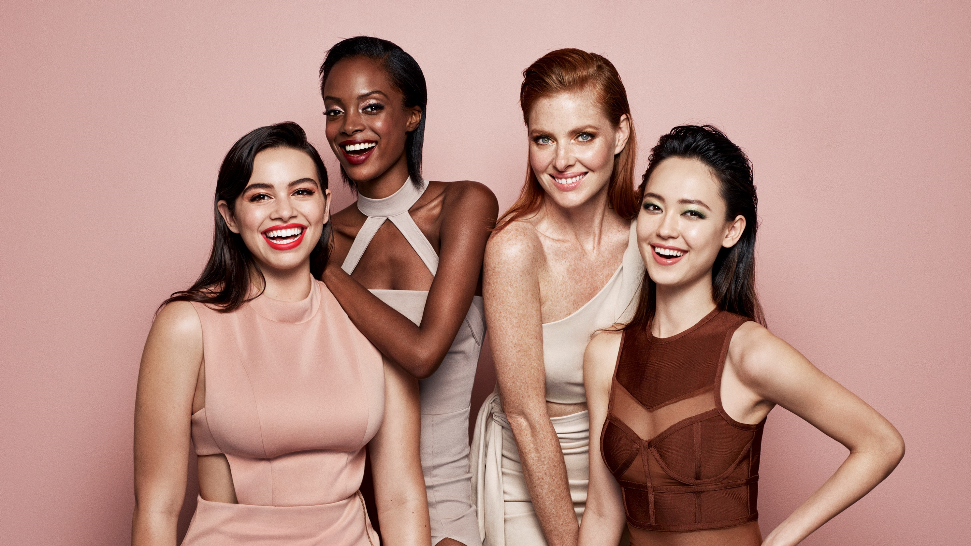
新产品上市

Slide 3

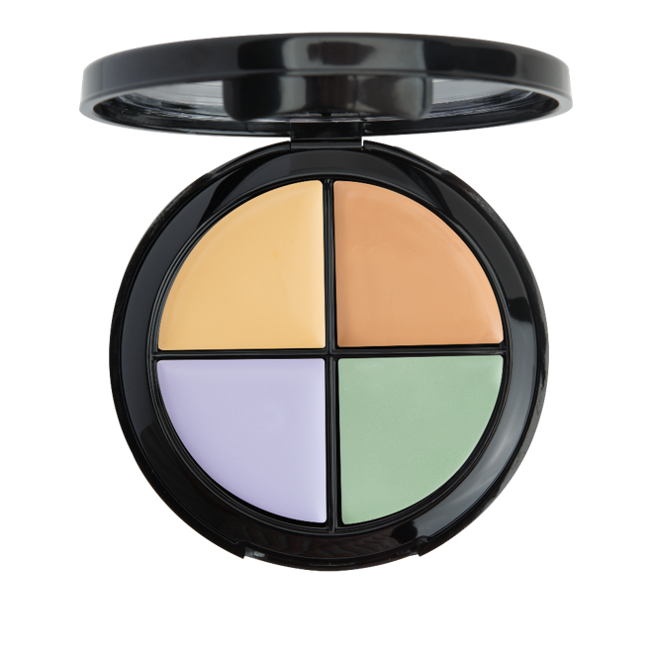
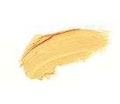



Motives® 四色修容粉饼
亮黄色
中和色素沉淀及色斑，适合所有肤色使用
蜜桃色
调整黑眼圈、色斑，并能提亮黯沉肤色，适合浅肤色/中肤色使用
湖绿色
遮盖泛红肤色（例如：玫瑰斑、痘疤、红血丝、晒伤所引起的泛红肌肤）
粉紫色
改善黯沉、无光泽肤色，适合偏黄底色的浅肤色、棕肤色或橄榄肤色使用
浅肤色/中肤色
SG200CW
UC: S$19.75 | SR: S$27.50
BV: 9

Slide 4
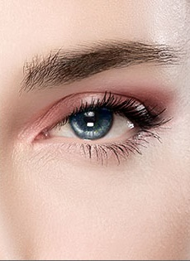
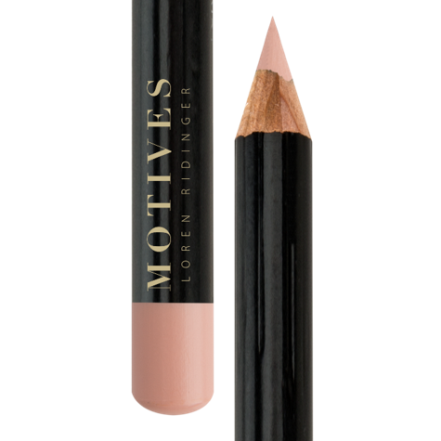
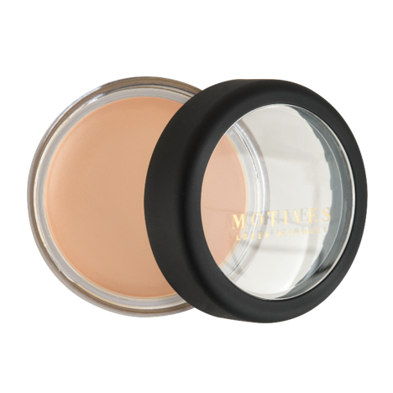
MOTIVES®
眼线笔
MOTIVES®
遮瑕膏
Bare
SG45MEP | UC: S$19.50
SR: S$27.00 | BV: 8.5
Peach
SG005MC | UC: S$21.25
SR: $30.00 | BV: 10

Slide 5
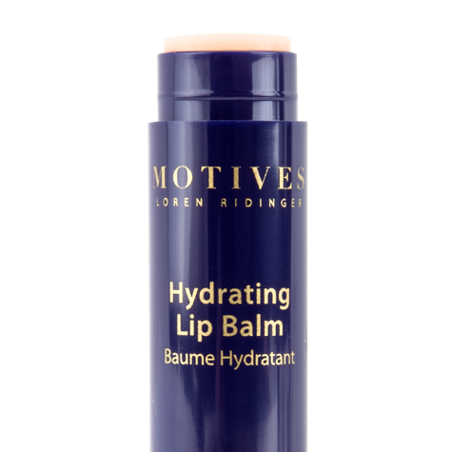
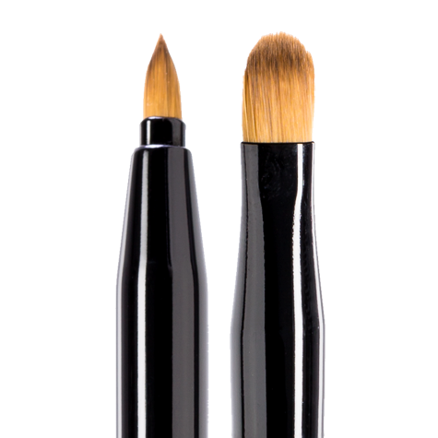
MOTIVES®
保湿润唇膏
MOTIVES® For La La
伸缩眼唇刷
SG0153
UC: S$21.25
SR: S$29.95 | BV: 10
SG31MLMBR
UC: S$14.50
SR: S$20.00 | BV: 4

Slide 6
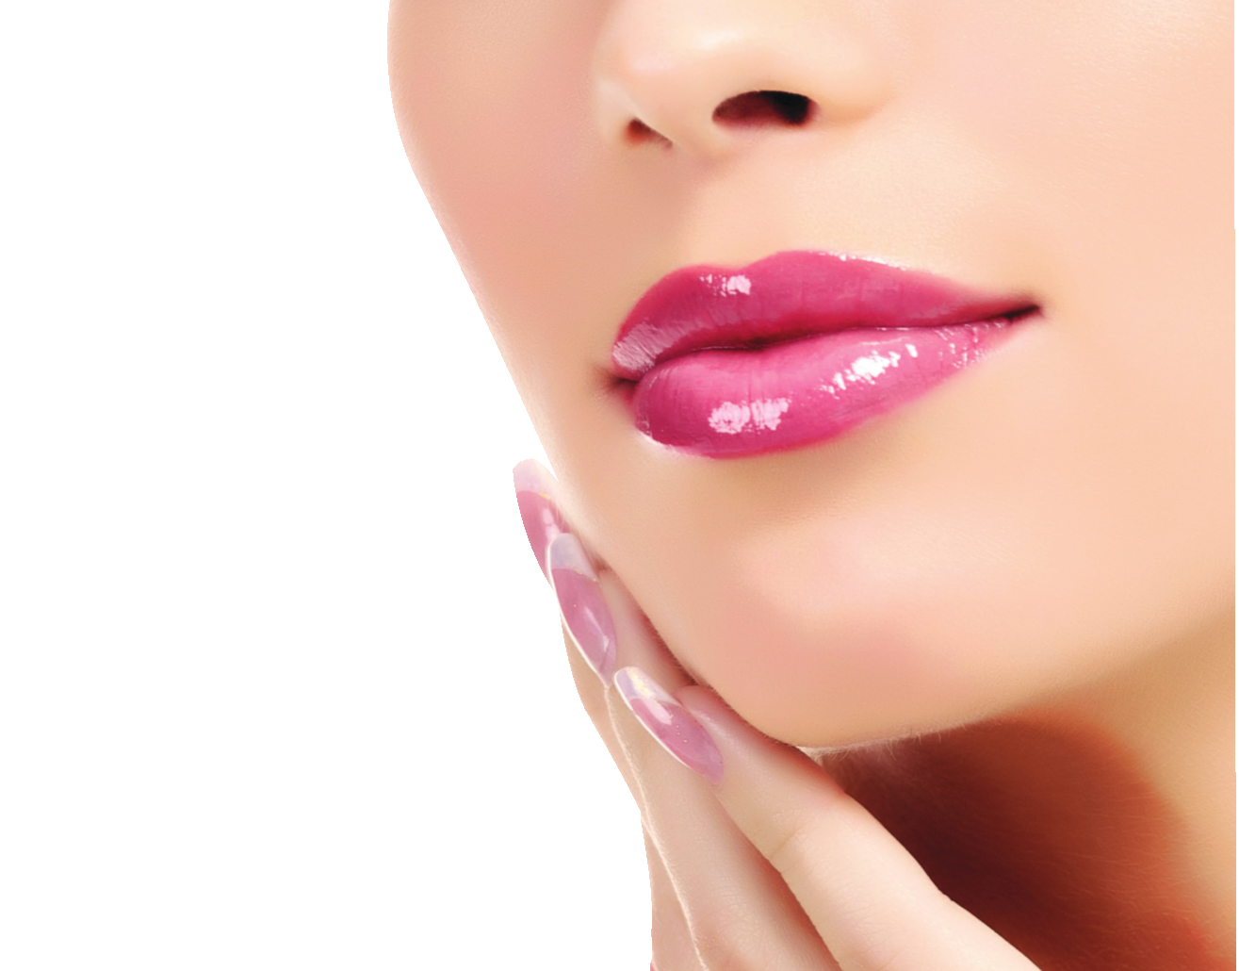
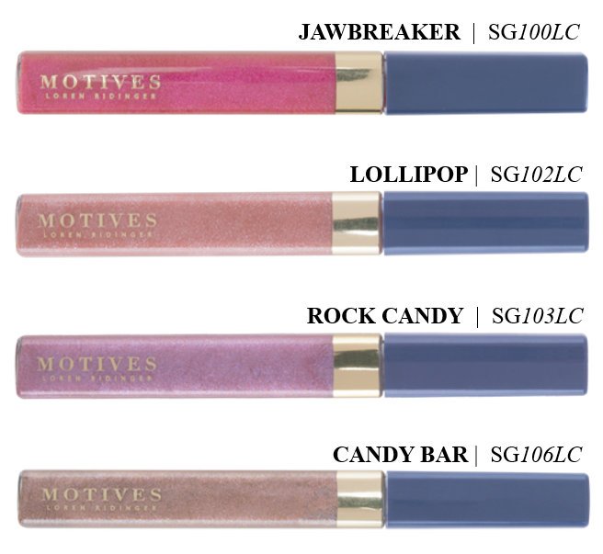
MOTIVES® 甜心唇蜜
UC: S$19.75 | SR: S$27.50 | BV: 9

Slide 7
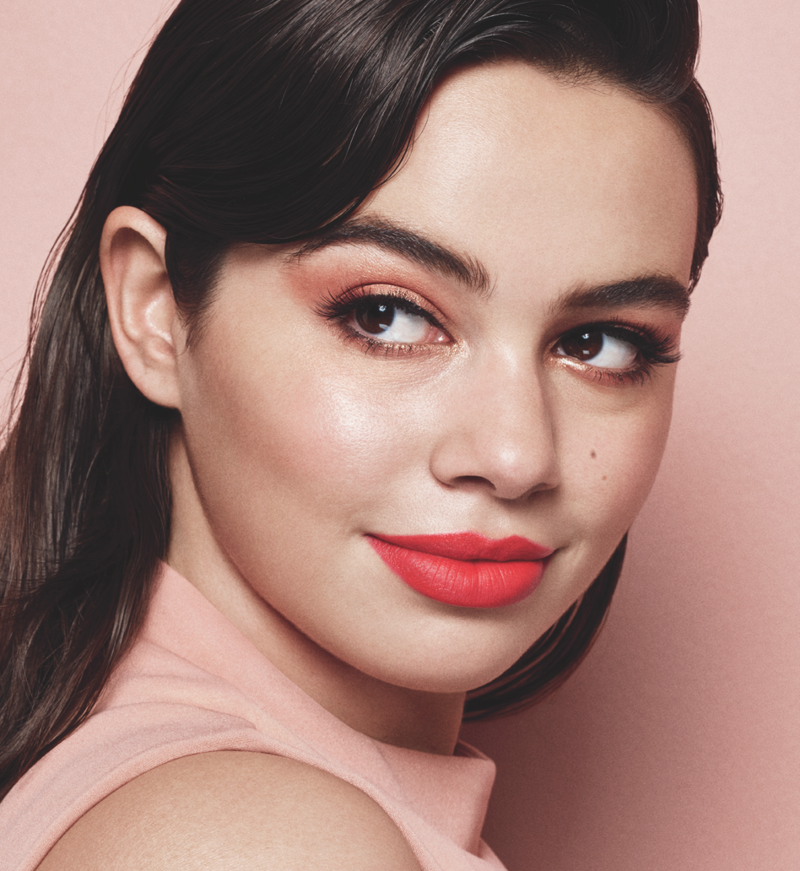
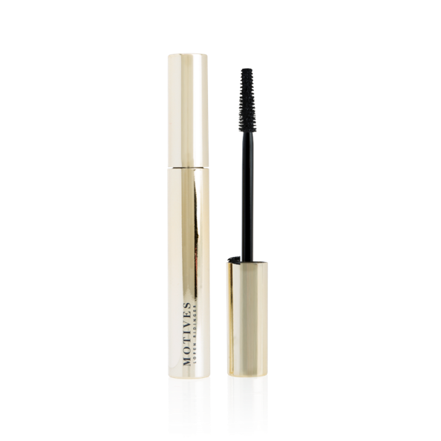
MOTIVES®
纤长浓密睫毛膏
即将推出
SG100MFM
UC: S$32.50 | SR: $45.50
BV: 15

Slide 8
Motives® 四色修容粉饼
亮黄色
中和色素沉淀及色斑，适合所有肤色使用
蜜桃色
调整黑眼圈、色斑，并能提亮黯沉肤色，适合浅肤色/中肤色使用
湖绿色
遮盖泛红肤色（例如：玫瑰斑、痘疤、红血丝、晒伤所引起的泛红肌肤）
粉紫色
改善黯沉、无光泽肤色，适合偏黄底色的浅肤色、棕肤色或橄榄肤色使用
浅肤色/中肤色
SG200CW
UC: S$19.75 | SR: S$27.50
BV: 9

Slide 9
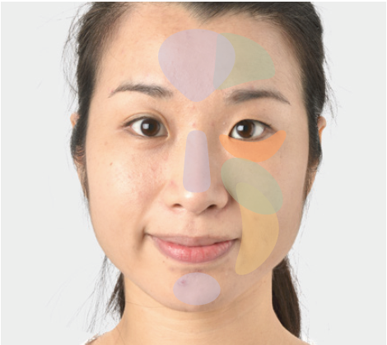
Motives® 四色修容粉饼
使用前 & 使用后

Slide 10

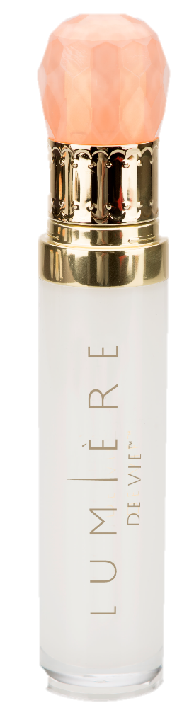
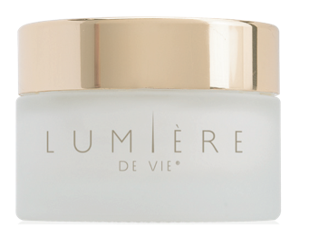
LUMIÈRE DE VIE®
BRIGHTENING KIT
内含
  淡斑净白液
  极致美白淡斑霜
与购买个别产品相比，节省高达18％
能淡化肌肤色斑、黯沉及色素沉淀现象
帮助保湿，让皮肤看起来更光滑柔嫩
SG12218 | UC: S$ 133.00 | SR: S$ 185.00 | BV: 60

Slide 11

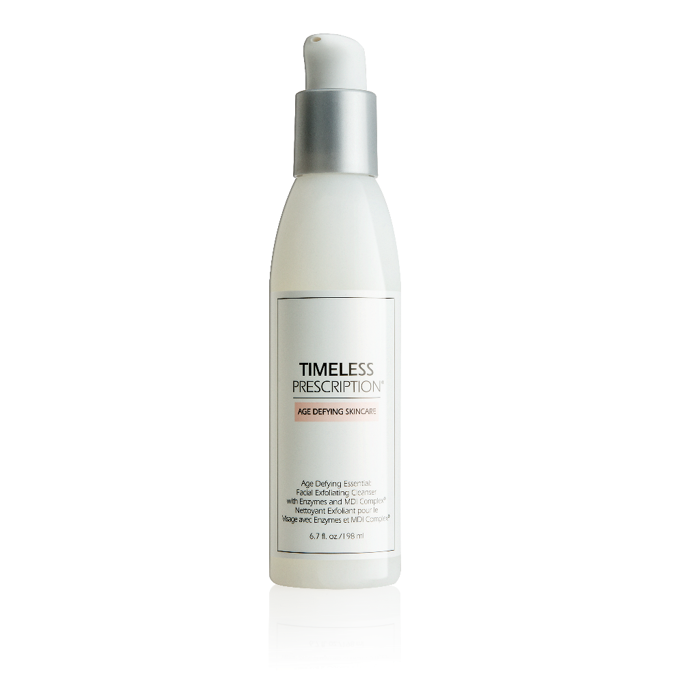
酵素复方深层洁面乳
清洁肌肤不紧绷
促进肌肤光滑、柔嫩
提供明显更紧致
和更柔嫩的肌肤
温和去除死皮
平衡酸碱值
适合所有肤质使用
SG11120
UC: S$44.00 | SR: S$61.50 | BV: 21
Notes:
酵素: 菠萝蛋白酶 (来自菠萝) & 木瓜蛋白酶 (来自木瓜) – 去除死皮

Slide 12
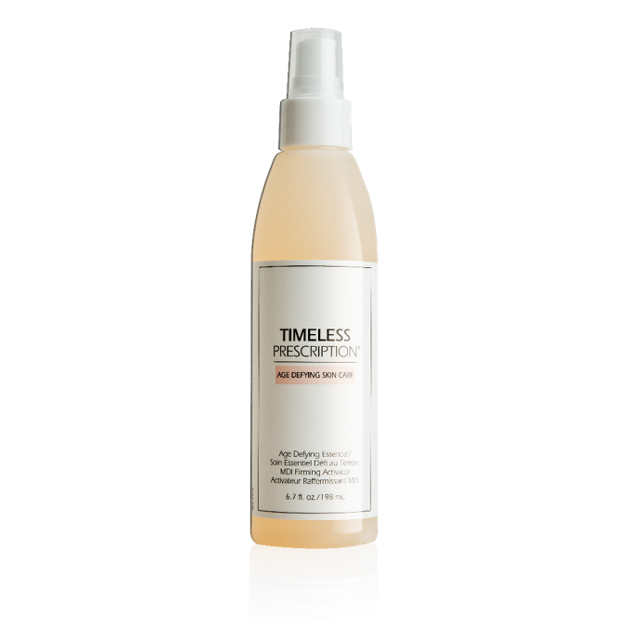
MDI复方紧肤保湿露
调理肌肤
促进肌肤保湿
提升肌肤弹性
SG11122
UC: S$44.00 | SR: S$61.50 | BV: 21
Notes:
酵素: 菠萝蛋白酶 (来自菠萝) & 木瓜蛋白酶 (来自木瓜) – 去除死皮

Slide 13
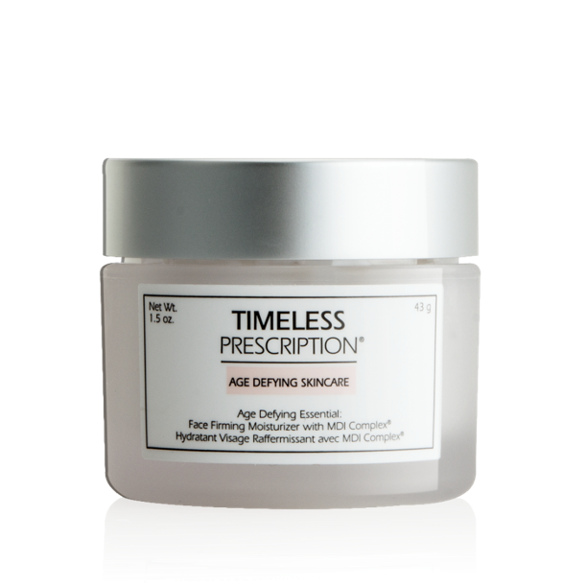
  MDI复方紧致润肤霜
有助于滋润和保湿肌肤
舒缓肌肤，让肌肤健康光亮
提供皮肤保护免受自由基伤害
SG11124
UC: S$60.00 | SR: S$85.00 | BV: 30
Notes:
酵素: 菠萝蛋白酶 (来自菠萝) & 木瓜蛋白酶 (来自木瓜) – 去除死皮

Slide 14
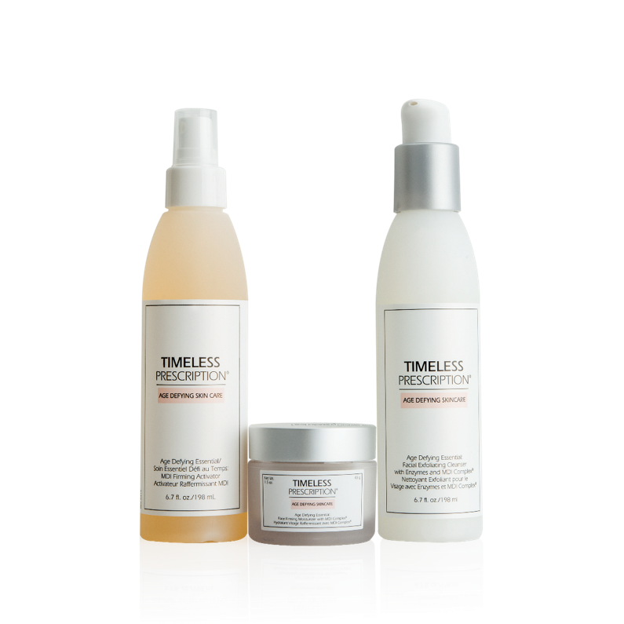
抗老化
三合一保养组
内含
  酵素复方深层洁面乳
  MDI复方紧肤保湿露
  MDI复方紧致润肤霜
与购买个别产品相比, 节省高达12%
SG11134
UC: S$130.00 | SR: S$185.00 | BV: 66
Notes:
酵素: 菠萝蛋白酶 (来自菠萝) & 木瓜蛋白酶 (来自木瓜) – 去除死皮

Slide 15
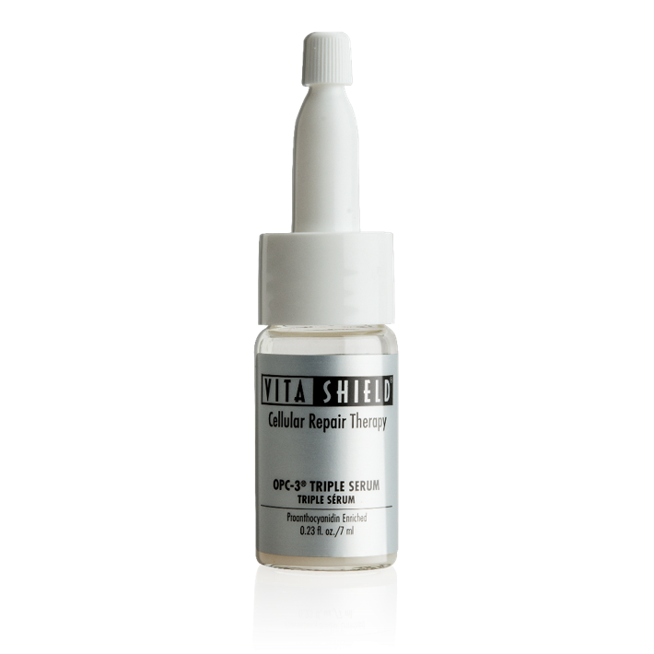
OPC-3™
多重修护精华液
保护肌肤免受自由基的影响
促进健康肌肤的弹性与紧实
促进健康的皮肤再生，让肌肤
光滑、光泽夺目
具有柔和肌肤色泽的功效
促进皮肤保水度
SG11134
UC: S$130.00 | SR: S$185.00 | BV: 66
Notes:
酵素: 菠萝蛋白酶 (来自菠萝) & 木瓜蛋白酶 (来自木瓜) – 去除死皮

Slide 16




获得最新 MOTIVES® 彩妆品信息
MOTIVESMASG
MOTIVESCOSMETICS
SG.MOTIVESCOSMETICS.COM
MOTIVES

